Slide 1
“4 trends bepalen hoe we morgen met energie omgaan”
Viessmann pakt op Batibouw uit met technologie die Belgische klimaatdoelstellingen haalt
Exclusieve preview Batibouw 2018
Viessmann Belgium
14 december, 2017

Slide 2
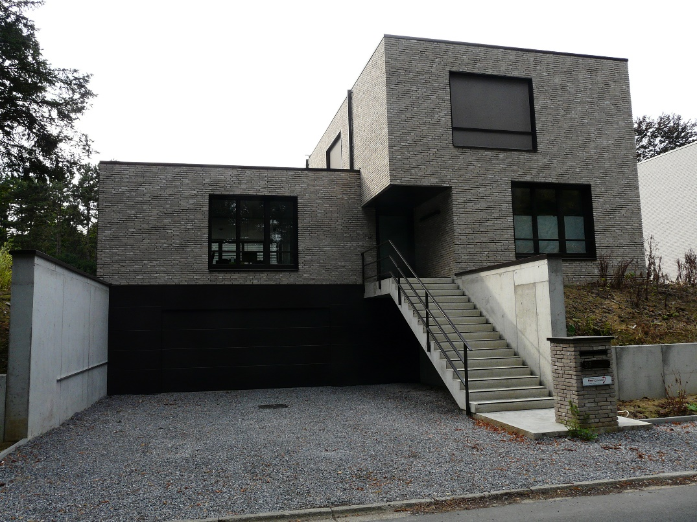
TREND 1: Energie die je niet verbruikt, hoef je niet op te wekken
50% van de Belgen heeft geen muurisolatie
11% van de Belgen heeft geen dubbel glas
Warmtevraag in nieuwbouwwoningen is gehalveerd
Beter isoleren om energieverbruik te verminderen
Eerst isoleren, dan de verwarmingsinstallatie bekijken

Slide 3
TREND 1: Energie die je niet verbruikt, hoef je niet op te wekken
Trias energetica
Regel 1: Door beter te isoleren vermindert het energieverbruik.
Regel 2: Verbruik energie met de meest performante technieken.
Regel 3: Duurzaam mogelijk? Doen!
De afgelopen 20 jaar zijn 2,2 miljoen lage temperatuurketels geïnstalleerd.
> 50 % van de verkochte olieketels in 2017 zijn LT
Verbeterde isolatie ➔ Cv-installatie aanpakken
Renovatiepact: Een energiearm patrimonium tegen 2050.
  Renovatiegraad van 3% noodzakelijk
  Vandaag 1,3%
Digitalisering zorgt voor nieuwe business modellen
2 markten: nieuwbouw en renovatie.
  Andere producten
  Aangepaste installatietechnieken

Slide 4
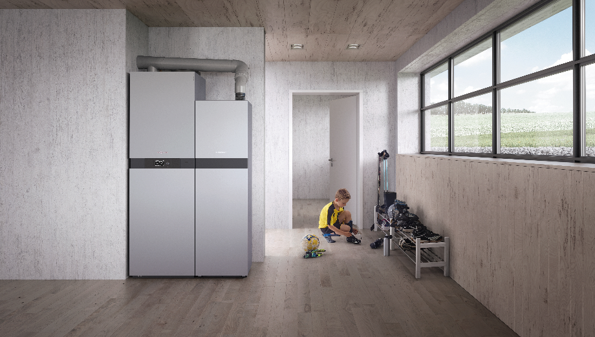
TREND 1: Energie die je niet verbruikt, hoef je niet op te wekken
Vitovalor 300-P brandstofcelketel: de stroomproducerende verwarming voor eengezinswoningen
Het toestel is het eerste in zijn soort in Europa en bestaat uit twee modules:
  De brandstofcelmodule
  Klassieke gascondensatieketel, buffervat en een boiler voor sanitair warm water
De brandstofcelmodule produceert 0,75 kW stroom en 1kW warmte

Slide 5
TREND 1: Wielewaallaan Grimbergen EPB=E3
Eigen ervaring – passiefwoning Patrick O
  Isolatie: 16 cm PUR in de muur – 25 cm Fenolschuim op het dak en 20 cm in de vloer.
  Kierdichtheid: 0,34 1/h
  Warmteverliezen: 2,5 kW
  Energieverbruik: 1.800 kWh/jaar
    vroeger 39.000
    3.200 m3 gas+ 7000 kWh elektriciteit
    Energieverbruik -95 %

Slide 6
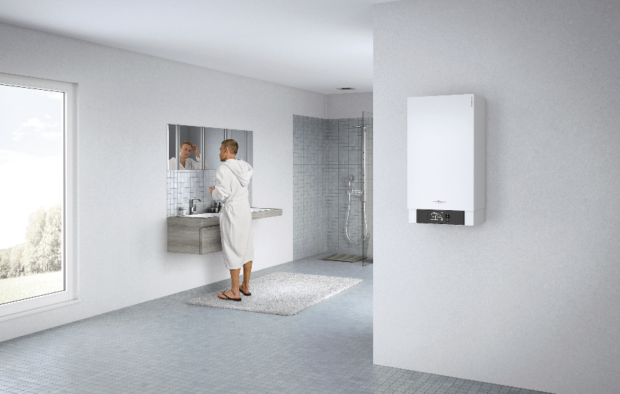
TREND 2: Streven naar een zo hoog mogelijk rendement
60% van de Belgen verwarmt nog met verouderde, niet condenserende ketel.
Ze verliezen veel energie bij het opwarmen en afkoelen en geven veel energie af via de schoorsteen.
Tegenwoordig haalt een condenserende gasketel van Viessmann een rendement tot 98 procent, terwijl dat bij een verouderde ketel slechts 75 procent is.
Een oude ketel vervangen door een nieuwe, brengt véél meer op dan een spaarboekje.
Migratie G25 naar G20 is een opportuniteit.
LT-ketels op een CLV/Shunt zijn een uitdaging.

Slide 7
TREND 2: Streven naar een zo hoog mogelijk rendement
Vitodens 200-W de meest moderne gaswandketel
  Rendement tot 98 procent, tot 30 procent minder energieverbruik dan verouderde klassieke ketels
  Met zonnecollectoren of modulerende afstandsbedieningen, bereikt de Vitodens energie-efficiëntieklasse A+
  Lambda pro Control
    groot voordeel bij G25/G20 en in de toekomst (Gasqual)
  Modulerend van 1,6 naar 24 kW
  Vitoconnect - retrofit
    Vicare: app voor de eindgebruiker
    Vitoguide : platform voor de installateur

Slide 8
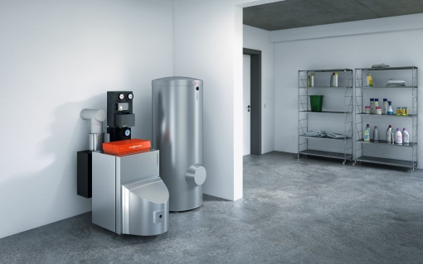
TREND 2: Streven naar een zo hoog mogelijk rendement
Vitorondens 200-T is een staande oliecondensatieketel met een aantrekkelijke prijs-kwaliteitverhouding
  De oliecondensatieketel garandeert een bijzonder schone, milieuvriendelijke en efficiënte verbranding met een rendement tot 97 procent.

Slide 9
TREND 3: Duurzame energie
Elektrische oplossingen vormen vandaag een duurzaam alternatief voor fossiele brandstoffen
Zonne-energie zal ongetwijfeld een niet te negeren plaats innemen in de energiemix van morgen
Op 270.000 daken in Vlaanderen zijn afgelopen 15 jaar zonnepanelen gelegd
  Om klimaatdoelstelling te halen moeten er komende 4 jaar , ieder jaar 100.000 daken bij
  Vandaag slechts 50.000 daken
Het definitief sluiten van de Belgische kerncentrales zou de markt van duurzame klimaatoplossingen ongetwijfeld dynamiseren

Slide 10
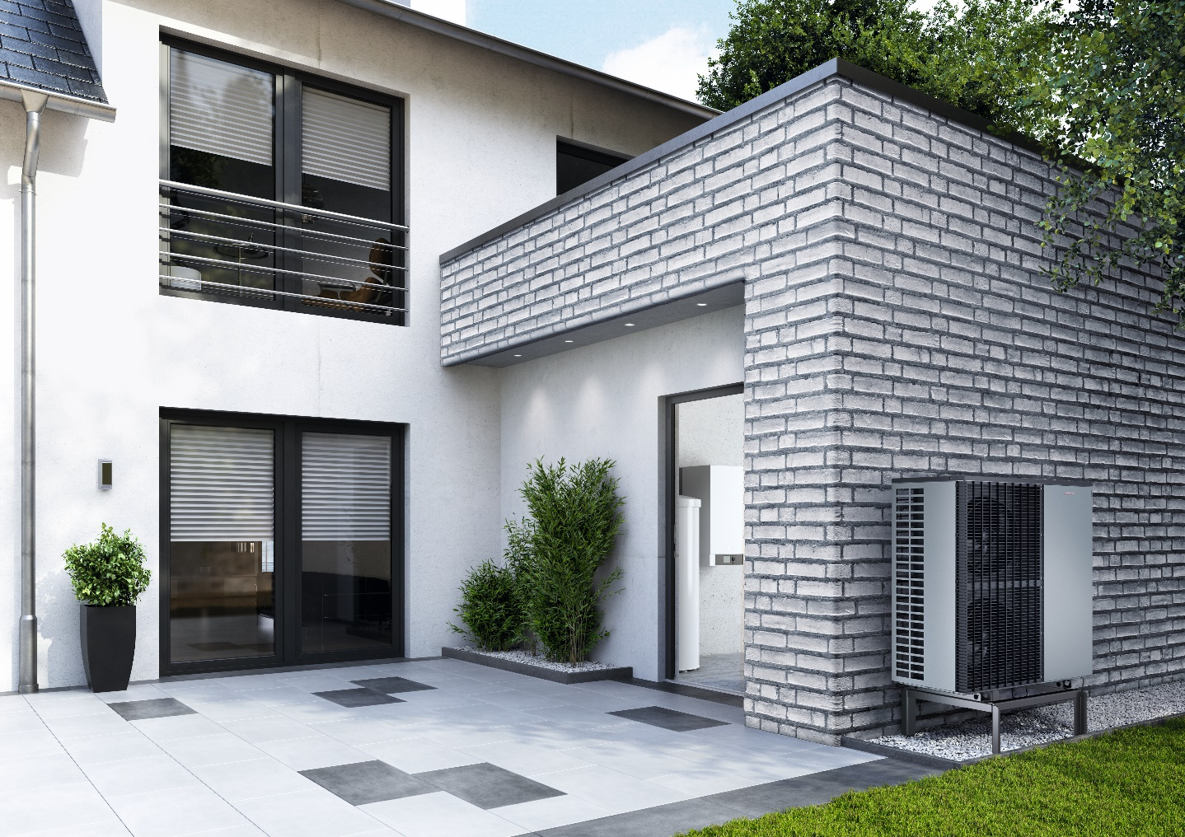
TREND 3: Duurzame energie
Vitocal 200 A – stille en krachtige warmtepomp voor ééngezinswoningen (nieuwigheid 2018)
  Nieuw modern design van de buitenunit
  Fluisterstille buitenunit, slechts 35d(B)A op 3 meter afstand.
Investeren in een warmtepomp, zonneboiler of PV-installatie is resoluut kiezen voor een duurzame toekomst.
Lage werkingstemperatuur = VVW /over dimensionering radiatoren of ventilo’s.
Nieuwe Vitocal 333 (invertor) en nieuwe Vitocal 222.

Slide 11
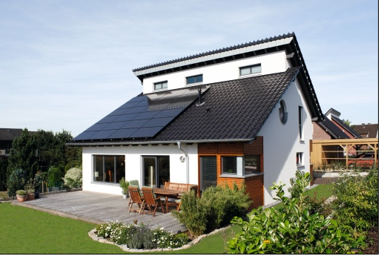
TREND 3: Duurzame energie
Vitovolt 300 – fotovoltaïsche zonnepanelen met een hoge opbrengst en een compromisloze kwaliteit
  Dankzij de eenvoudige werking zijn Vitovolt-panelen betrouwbaar en nagenoeg onderhoudsvrij.
  Viessmann biedt een vermogensgarantie van 25 jaar.
  Consumenten kiezen om gedeeltelijk onafhankelijk te worden van het elektriciteitsnet en de stijgende elektriciteitsprijzen.
  BTW tarief op groene stroom: 6% vs. 21%
  Terugdraaiende teller – digitale meter
  Batterijen

Slide 12
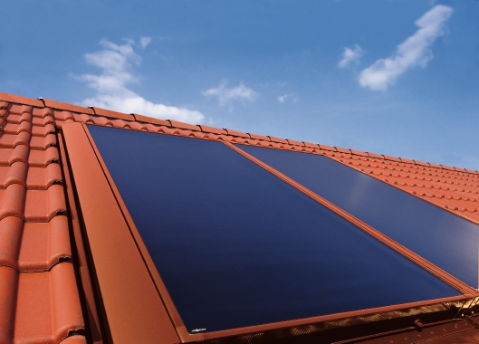
TREND 3: Duurzame energie
Vitosol 200-FM zonnecollectoren met ThermProtect-coating
  De populairste oplossingen om een bestaande woning energiezuinig te maken is het installeren van een zonneboiler.
  60% besparen voor de aanmaak warm water.
  Viessmann ontwikkelde met de universiteit van Nancy de ThermProtect-coating. Deze revolutionaire coating vermijdt oververhitting en stoomvorming.
  De collectoren behalen met 82,8 procent het hoogst mogelijke rendement dat vandaag beschikbaar is op de markt
  Ondersteuning bij zonneverwarming.

Slide 13
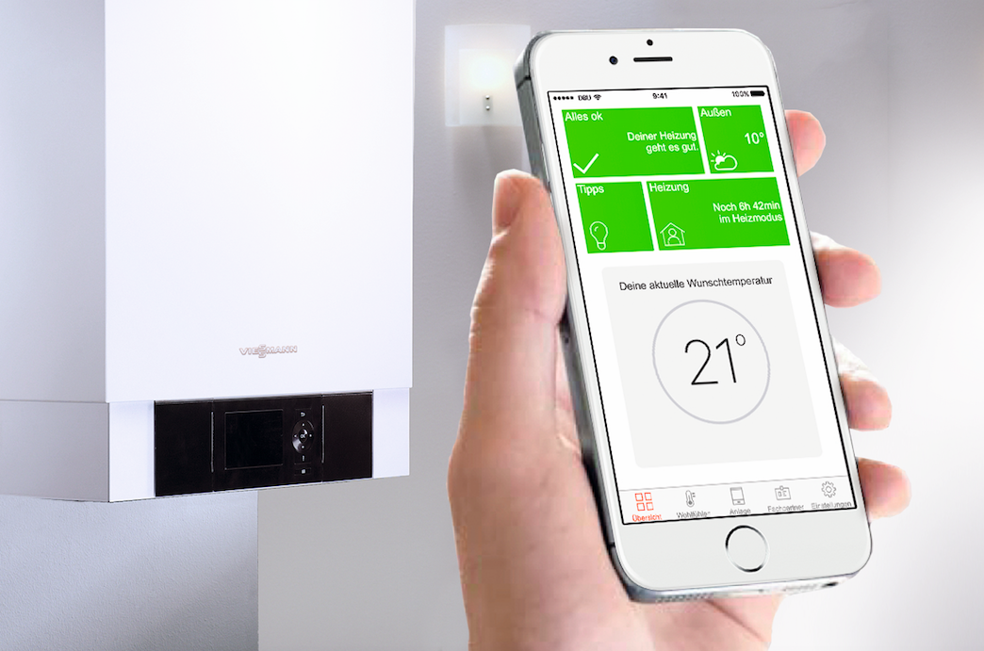
TREND 4: Connectiviteit
De huidige samenleving draait op data
  Verwarmingsinstallatie is ideaal om op afstand te beheren
Digitale energiemeters in België vanaf 2019.
Smart grids wisselen naast energie ook informatie uit, afkomstig van slimme meters of andere toestellen.
De technologie van Viessmann is smart grid ready. Dat betekent dat een warmtepomp bijvoorbeeld warm water kan aanmaken tijdens de daluren om dan later aan te wenden tijdens de piekuren.

Slide 14
TREND 4: Connectiviteit
  Met de ViCare smartphone applicatie kunnen consumenten hun verwarming vanop afstand regelen.
  De installateur kan via de Vitoguide-applicatie de installatie van de klant in het oog houden.
TADO/Viessmann: BB 2018
    Incl. geofencing
    Alle ketels zijn te connecteren met Vitoguide I.
    Intelligente thermostaat Viessmann Q2/2018
    Vitoguide II = platform

Slide 15
Wielewaallaan Grimbergen EPB = E3
Gecertifieerde passiefwoning en daarna nulenergiegebouw.
Massief passief > houtmassiefbouw
Geluidsisolatie en grotere inertie.
Aannemer die het nooit gedaan had.
A2D had toen beperkte expertise.
Flidias onder de arm genomen als waakhond.
Succesverhaal
zeer goed wooncomfort (ook in de zomer) + zeer lage CO2 (+/- 600 ppm) + aangename vochtigheid.
Vensters open in de zomer.

Slide 16
Wielewaallaan Grimbergen EPB =E3
Extreem zuinig – ventilatie 90 m3/h
Energiekost is nul, dankzij groene stroomcertificaten
Beperkte warmteverliezen (2,5 kW) en zeer goede kierdichtheid (0,34).
BW warmtepomp 4,8 kW – vloerverwarming (vloerkoeling) – 118 m – Brontemperatuur tussen 0 en 20 °C
350 starts/jaar – 700 h werking – 800 kWhE x 5,3 = 4240 kWhth = 845 kWh SWW + 3400 kWh CV
COP: 5,7 CV + 4,2 SWW = SPF 5,3
SWW= 39 wk+ CV= 18 wk tov 50 % van normale woning
4000 kWh zonthermie+ 3600 kWh PV
Aankoop van 1850 kWh E + 3600 opgewekt = 5450 kWhE
aandeel: 1850/(4000+3600)= 24% of 75 % duurzaam.

Slide 17
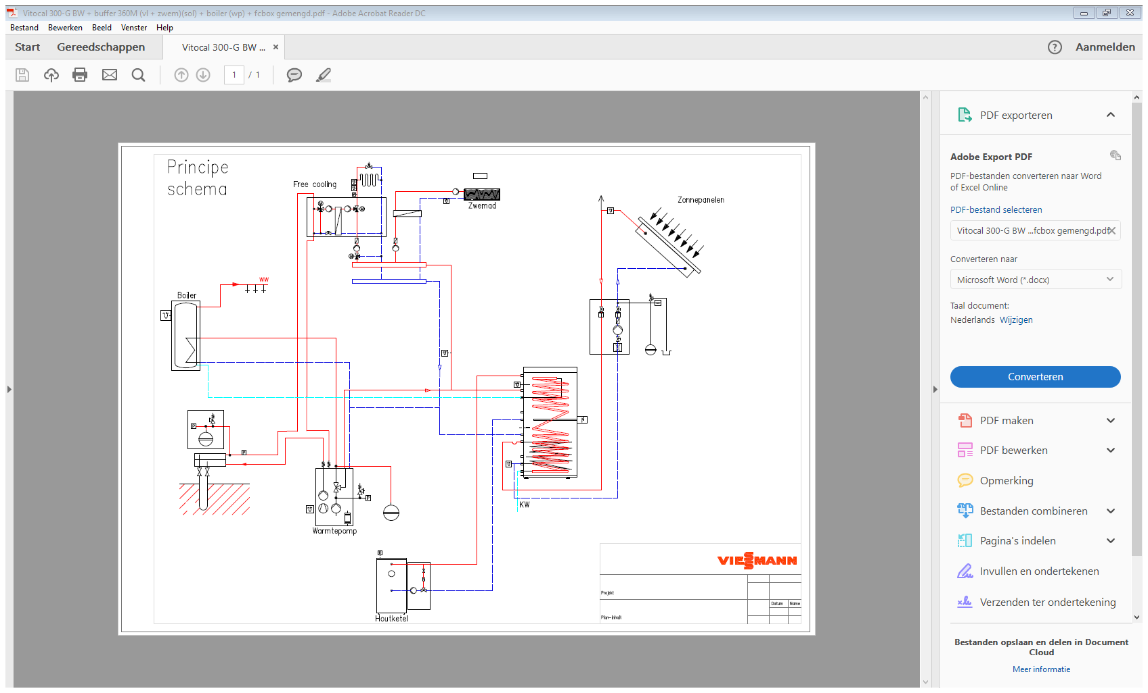
Wielewaallaan Grimbergen EPB =E3
Multivalente stratificatietank 750 liter: thermische zonne-energie + passiefhaard + WP

Slide 18
Kost : 17 %
Wielewaallaan Grimbergen EPB =E3
Isolatie
  5,200 /2 = 2,500
Technieken
  25,000+28,000 = 53,000/2 = 26,000
Ramen :
  35,000*0,3 = 11,000
Inschatting: 40,000 op 600,000 = 7 %
Besparing :
  10 j x 800 euro roerende voorheffing = 8000
  3500 euro x 20 j= 70,000 euro
10 % zou op 14 jaar budgetneutraal zijn.
OP: 9 jaar

Slide 19
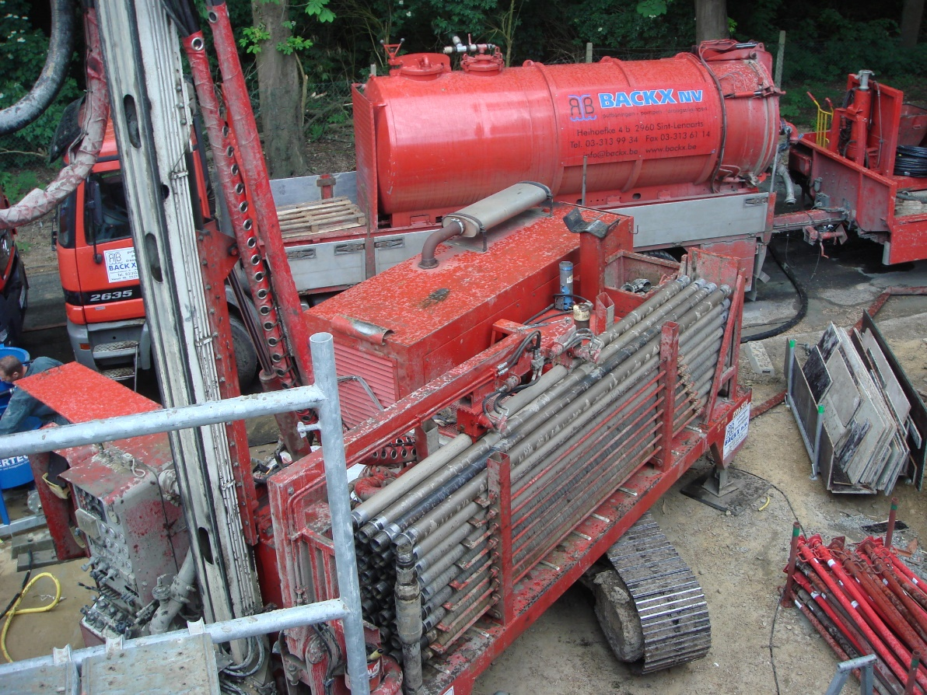
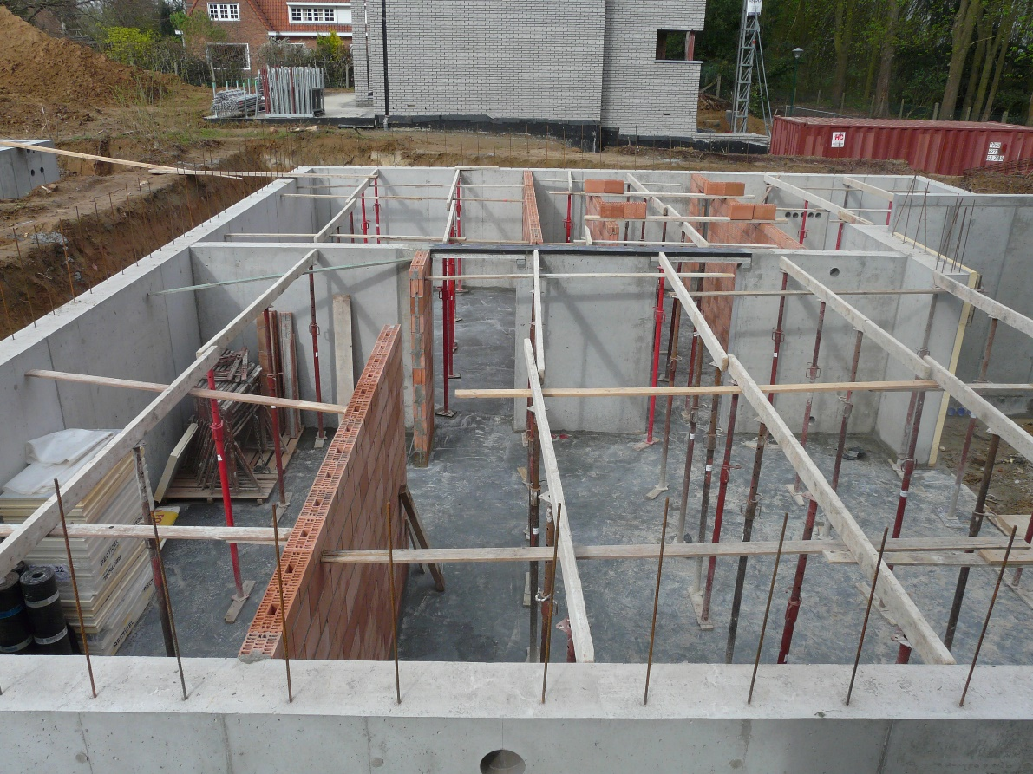
Wielewaallaan Grimbergen

Slide 20
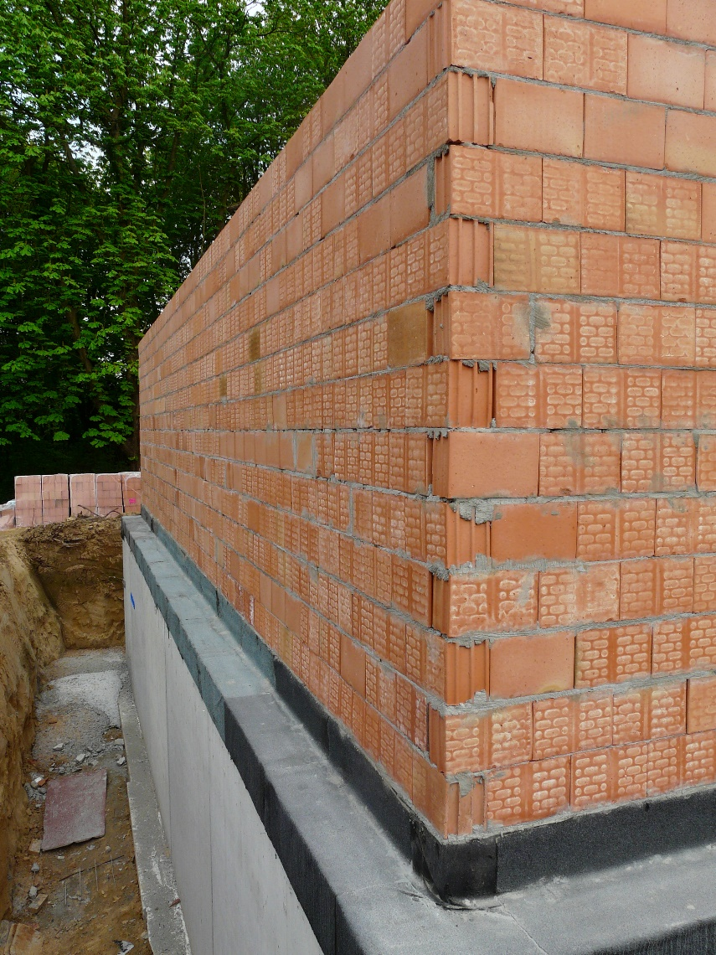
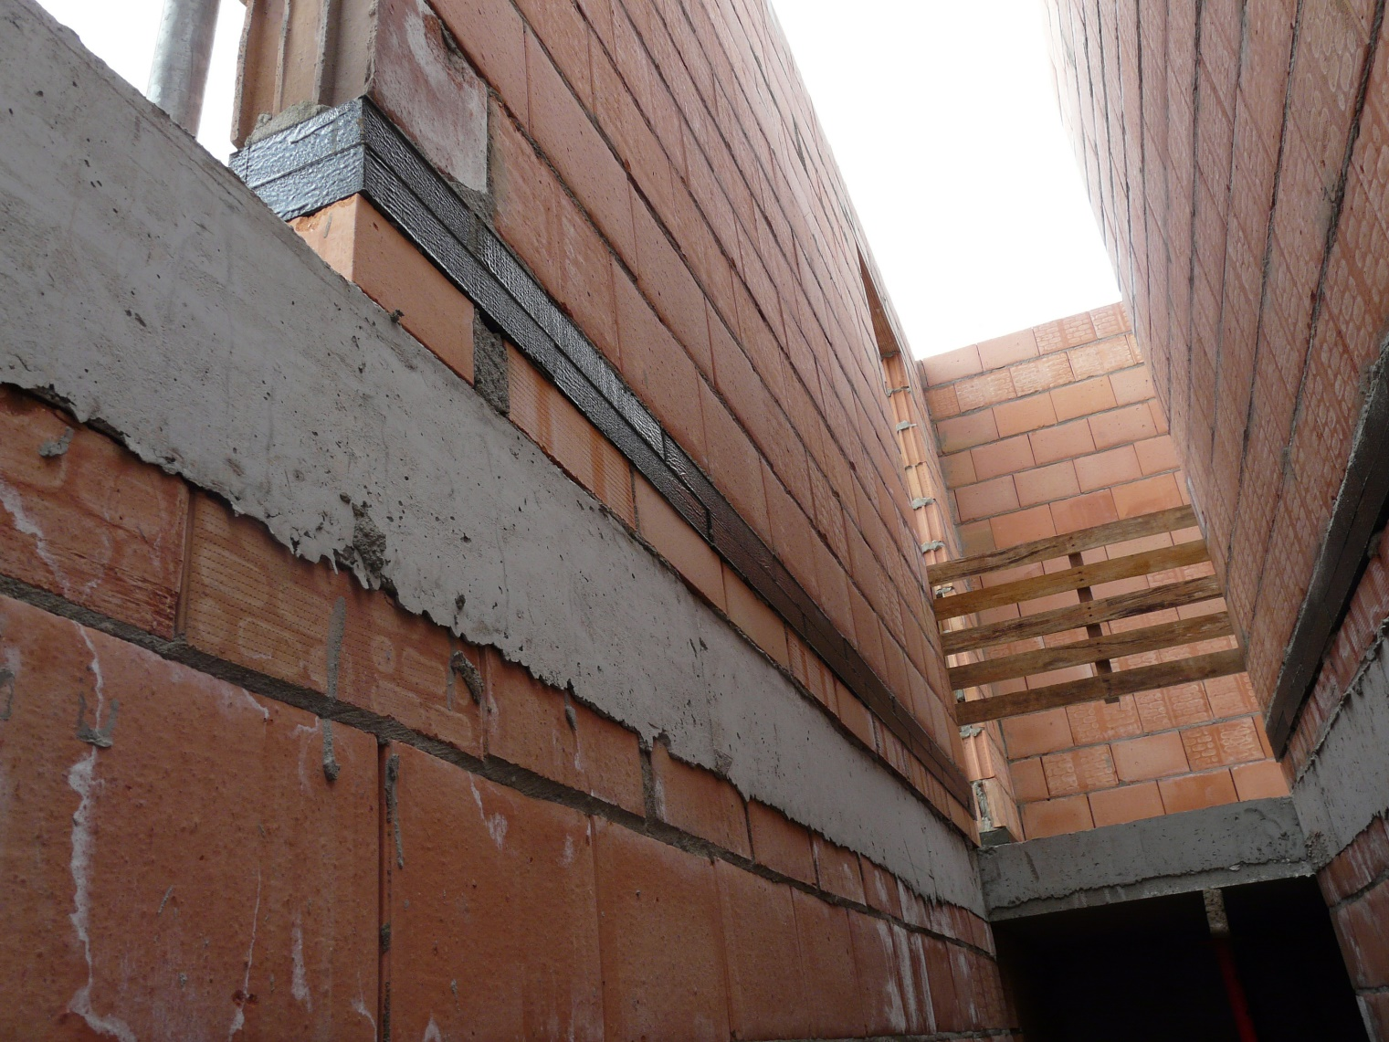
Wielewaallaan Grimbergen

Slide 21
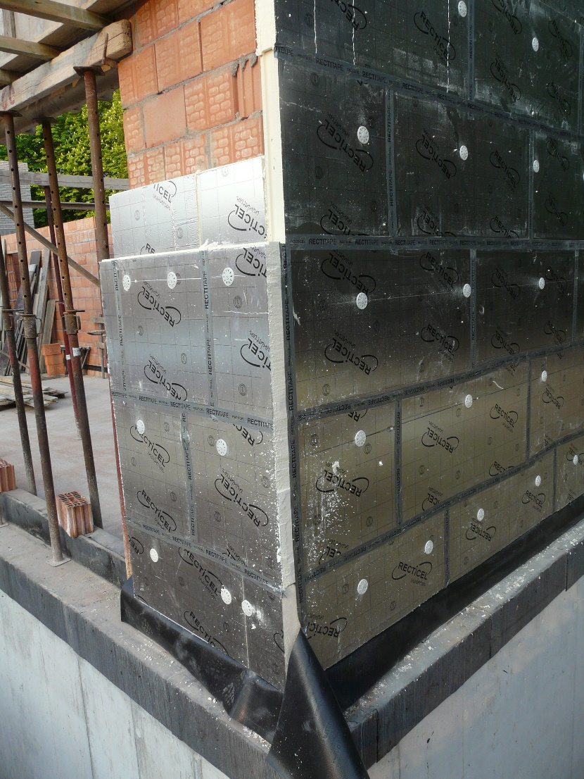
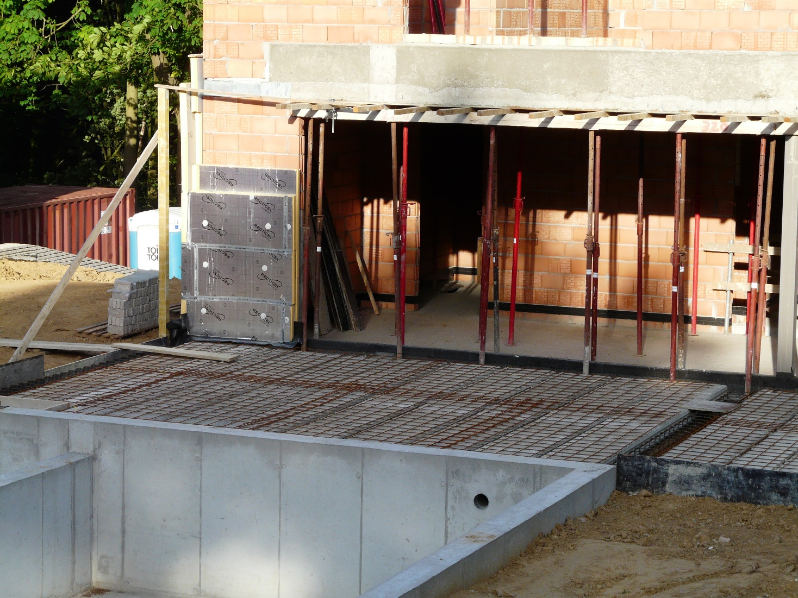
Wielewaallaan Grimbergen

Slide 22
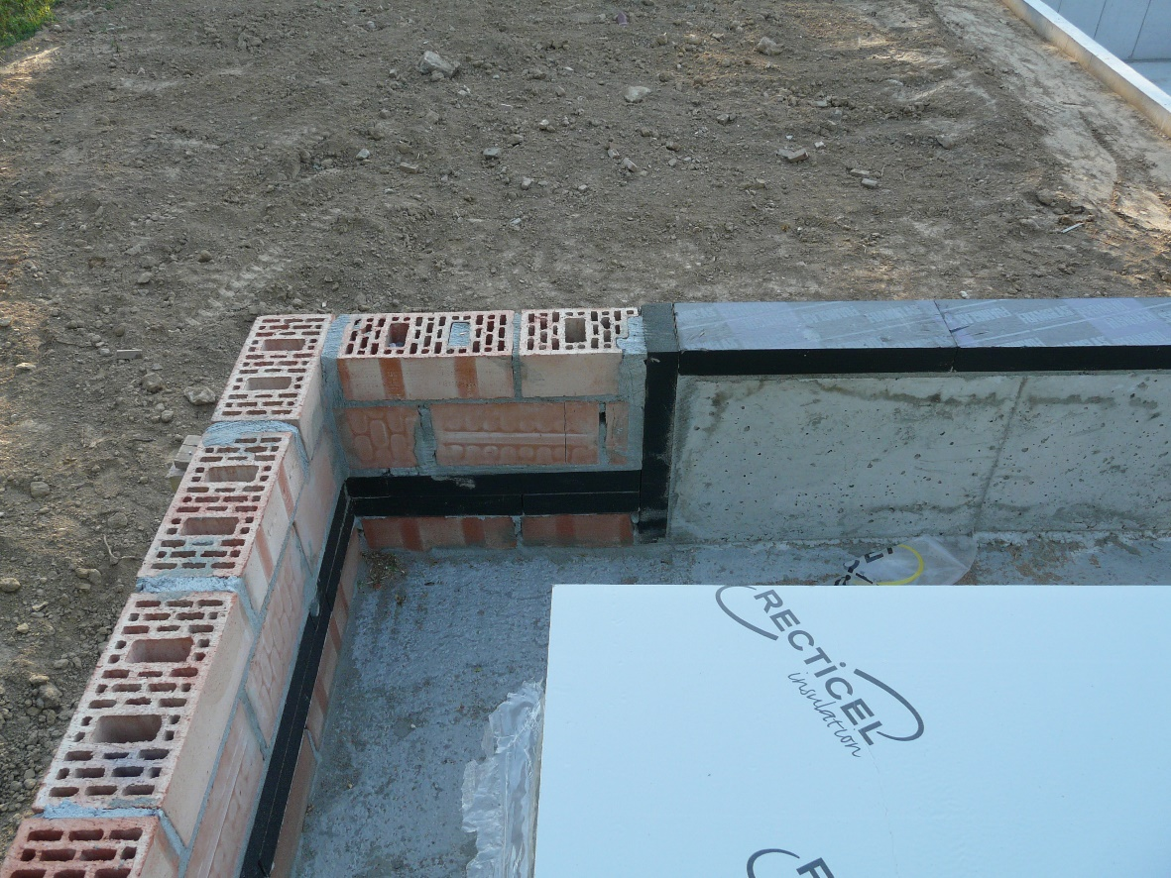
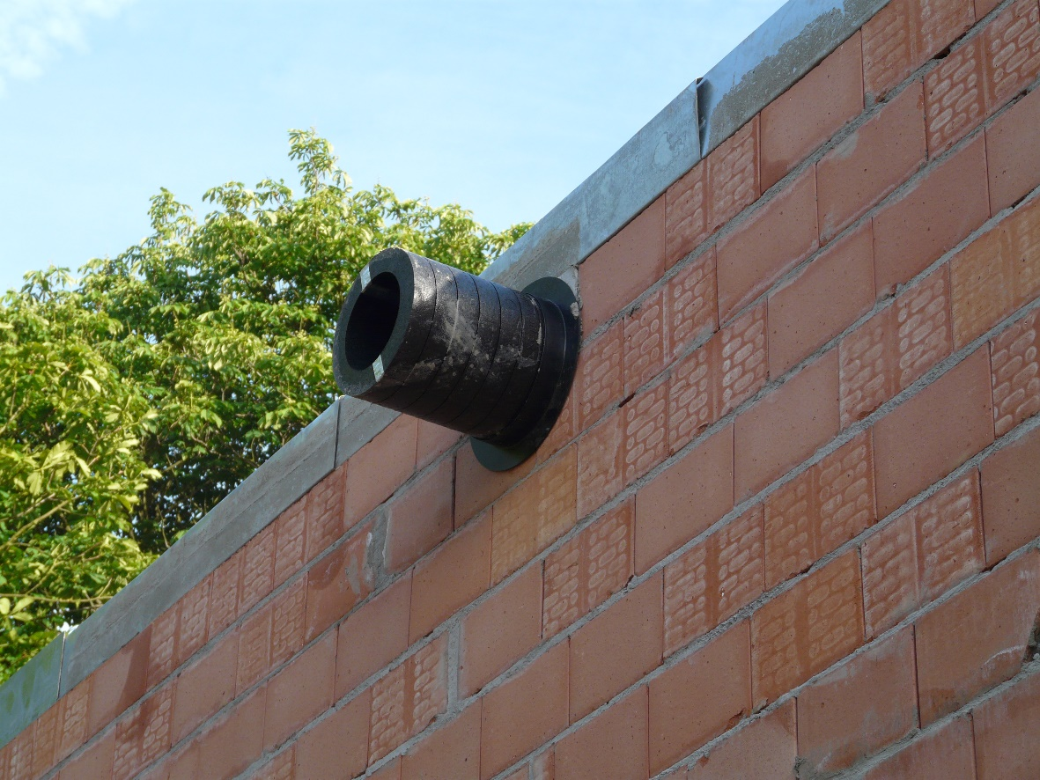
Wielewaallaan Grimbergen

Slide 23
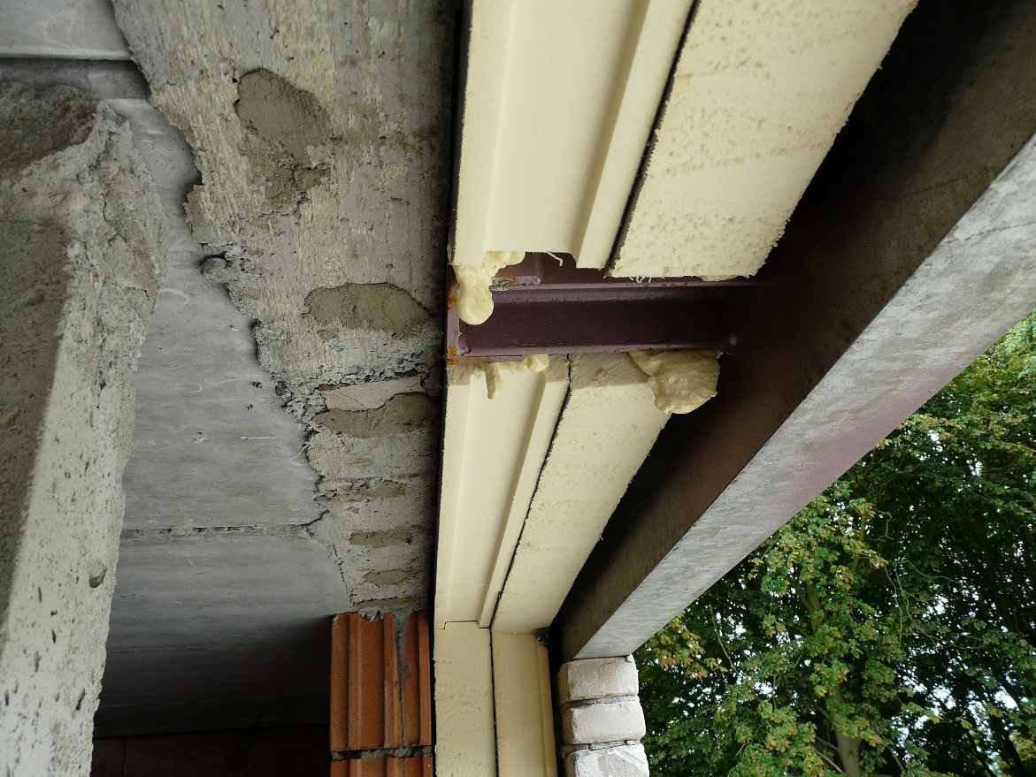
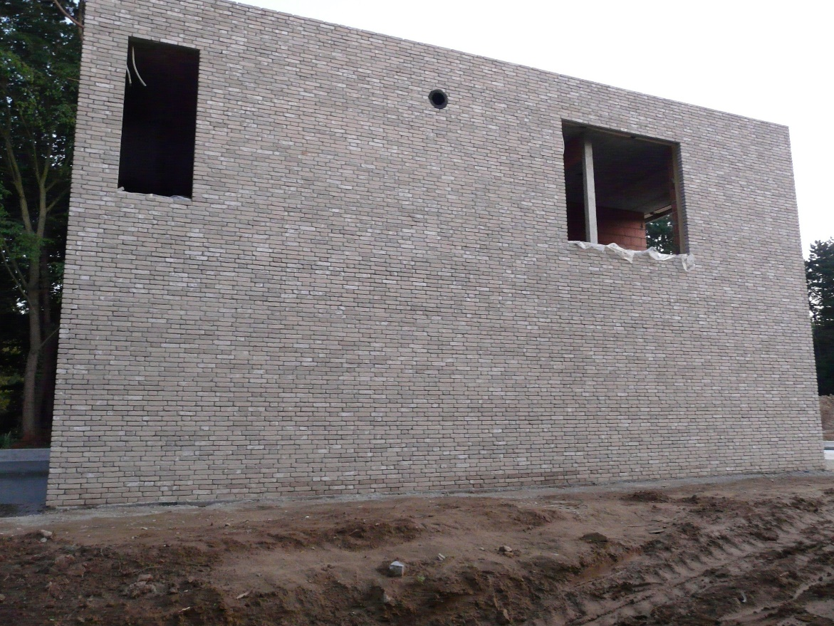
Wielewaallaan Grimbergen

Slide 24
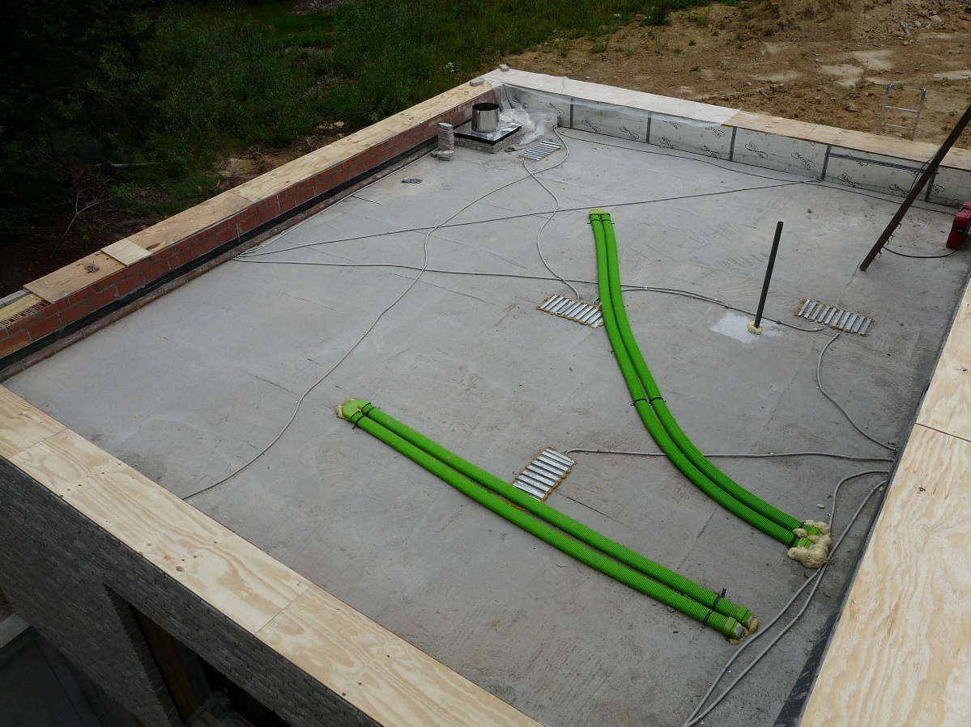
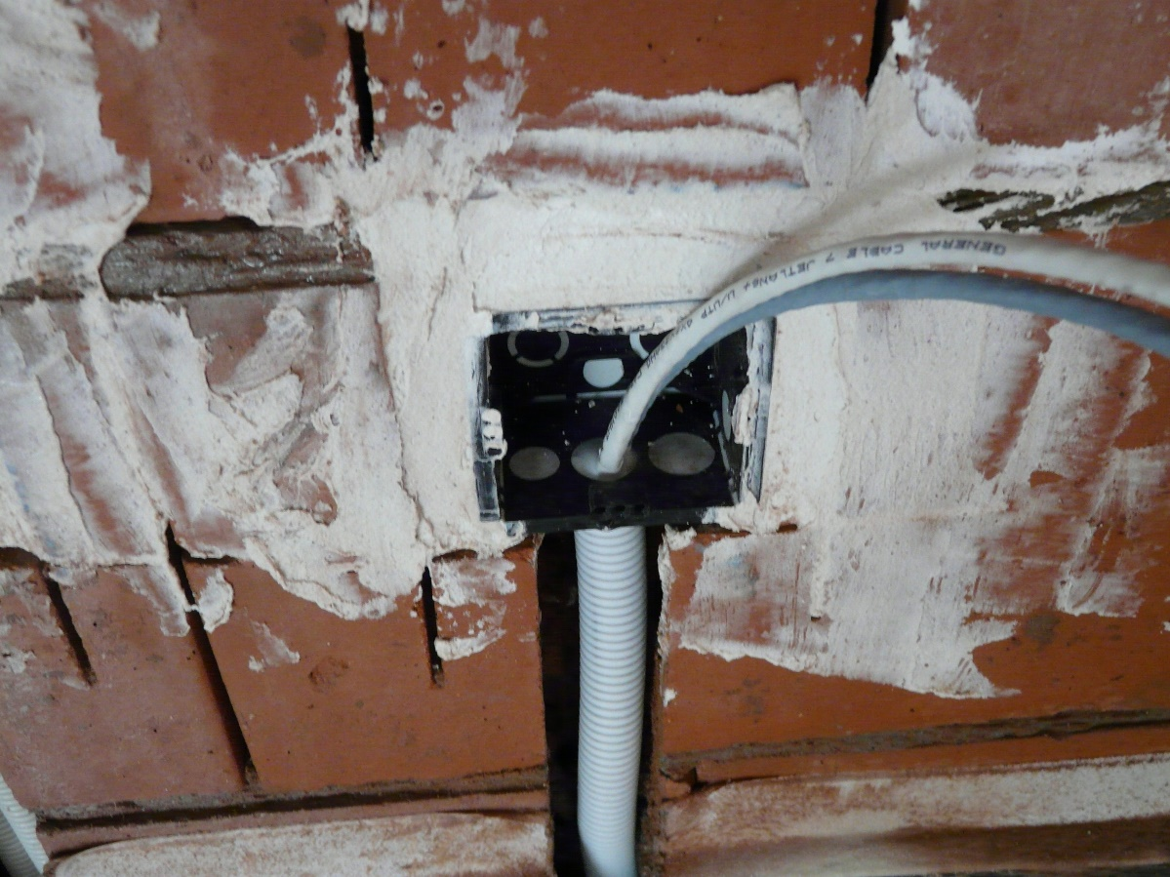
Wielewaallaan Grimbergen

Slide 25
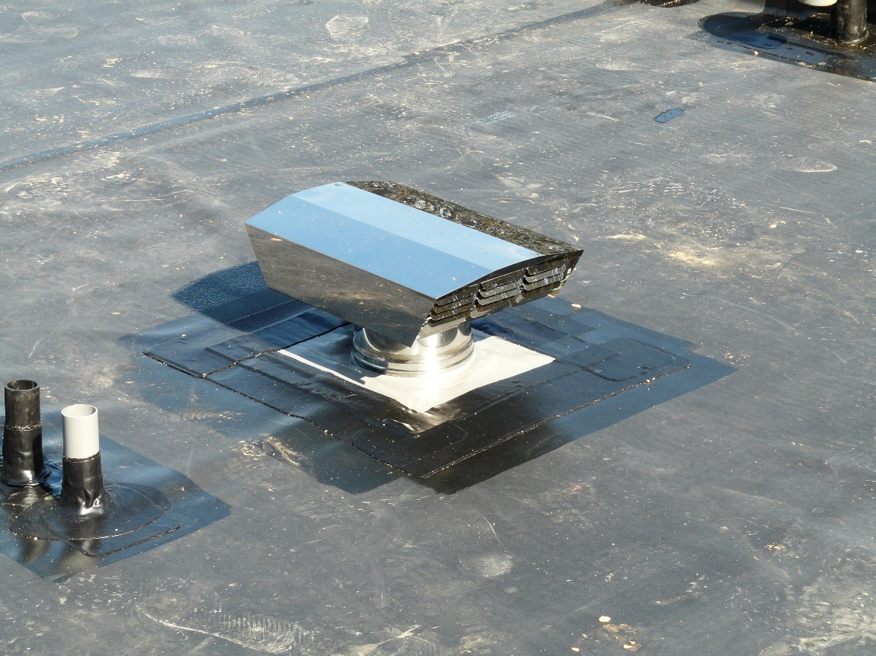
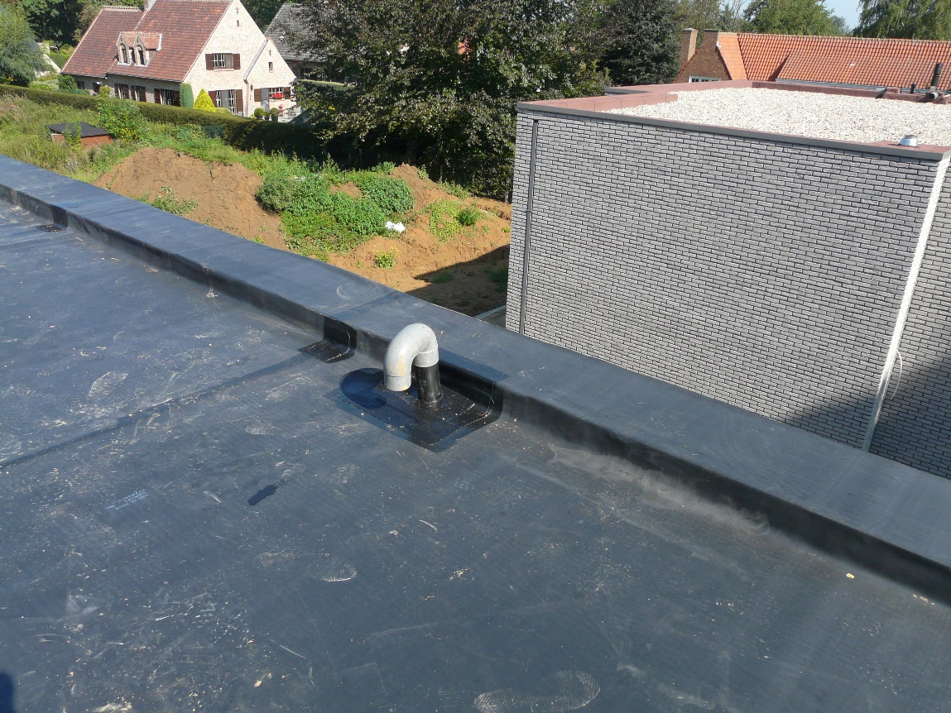
Wielewaallaan Grimbergen

Slide 26

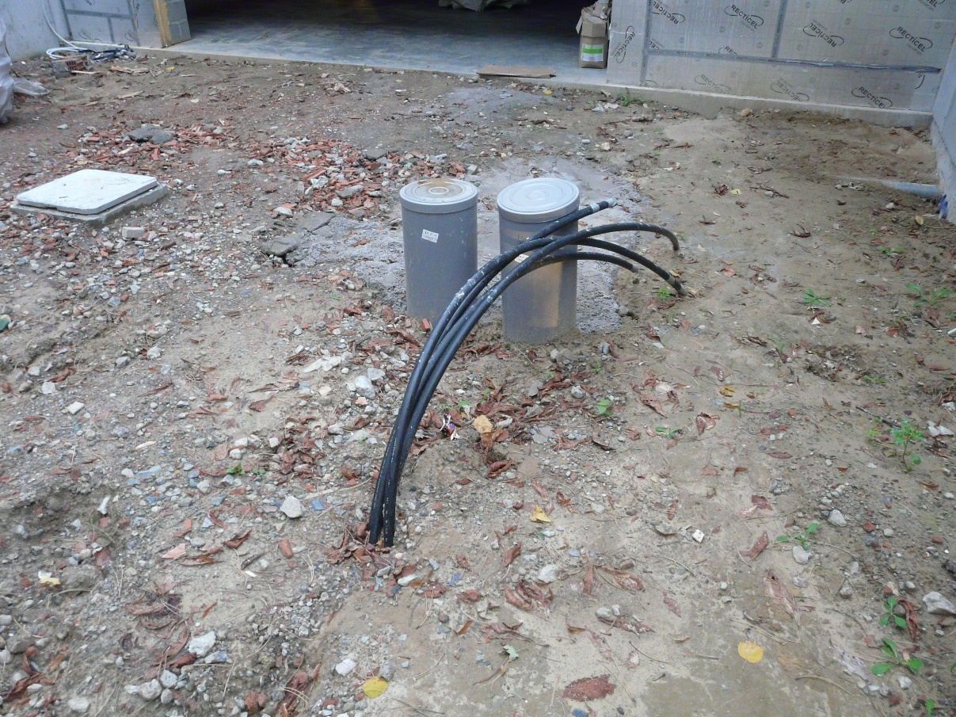
Wielewaallaan Grimbergen

Slide 27
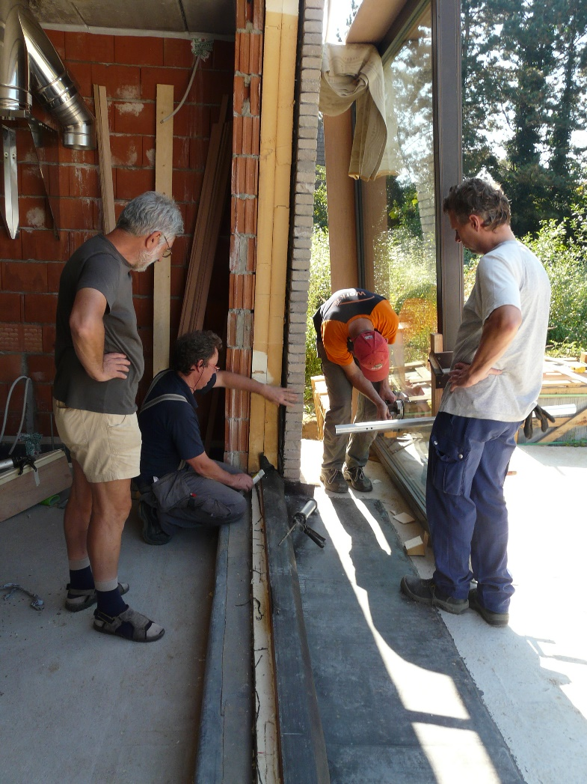
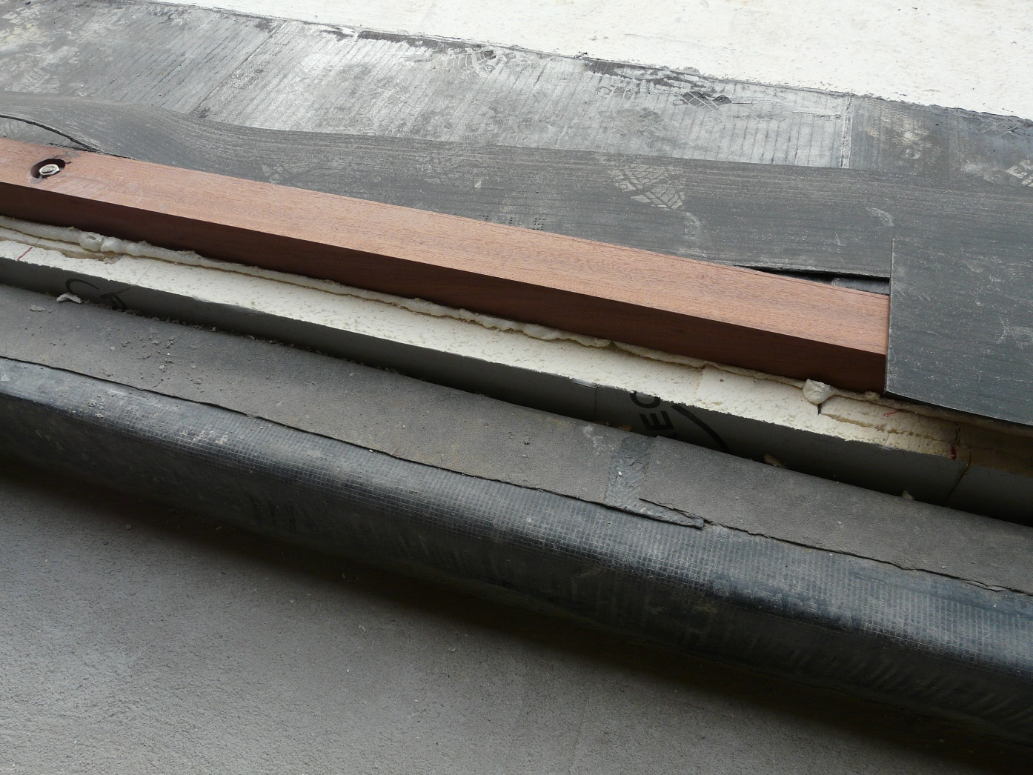
Wielewaallaan Grimbergen

Slide 28
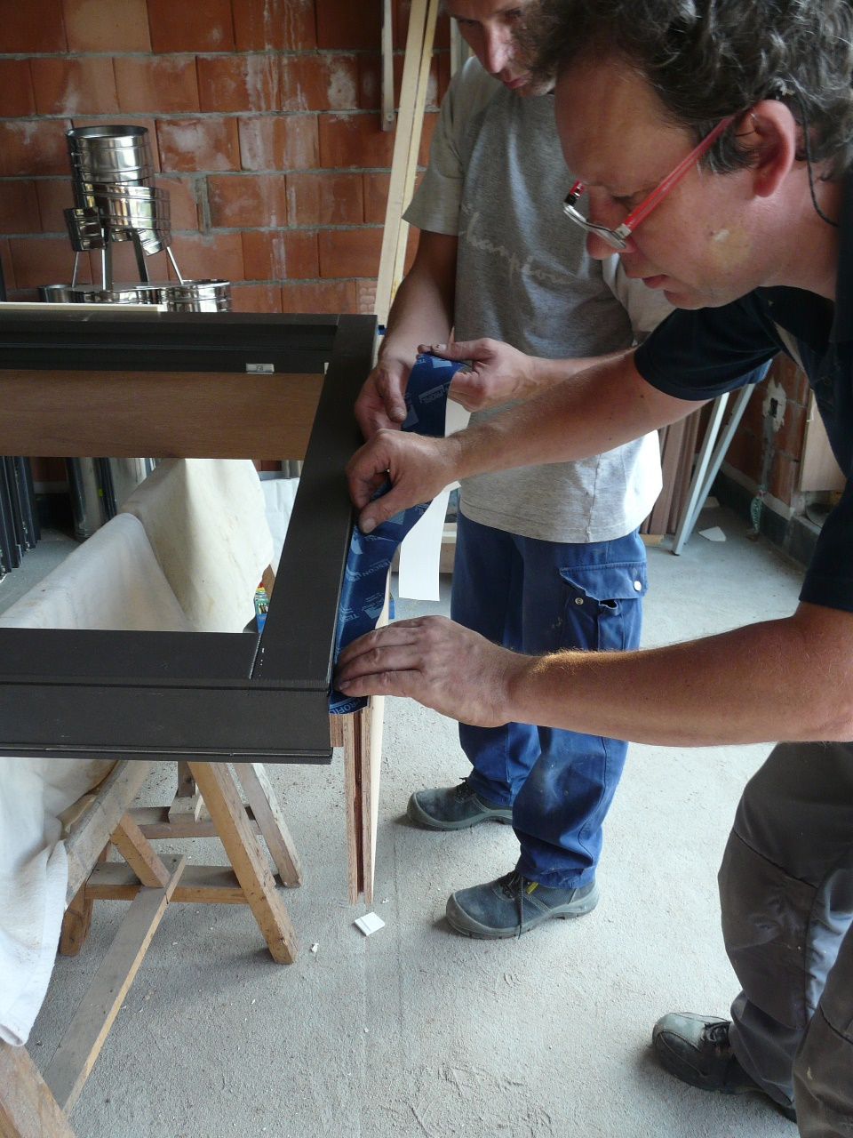
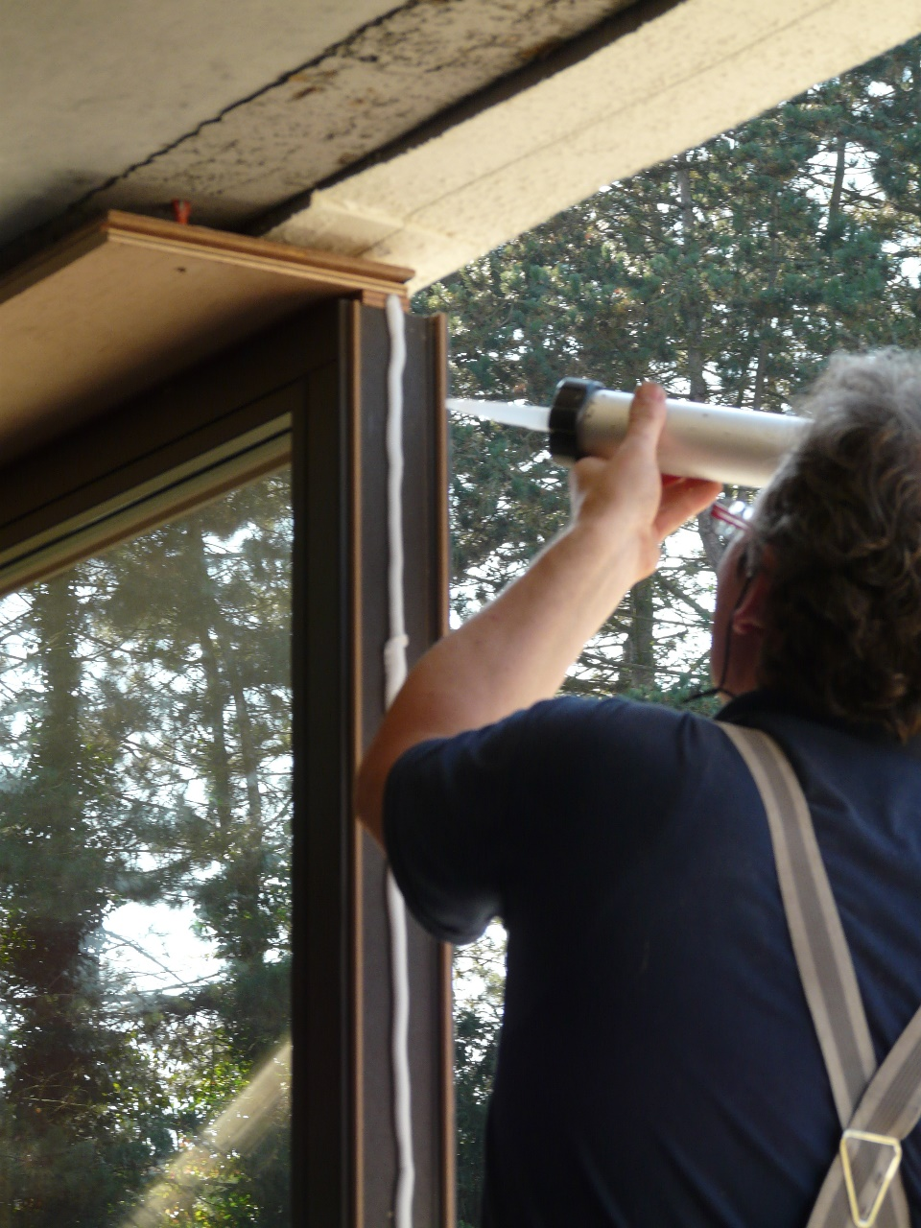
Wielewaallaan Grimbergen

Slide 29
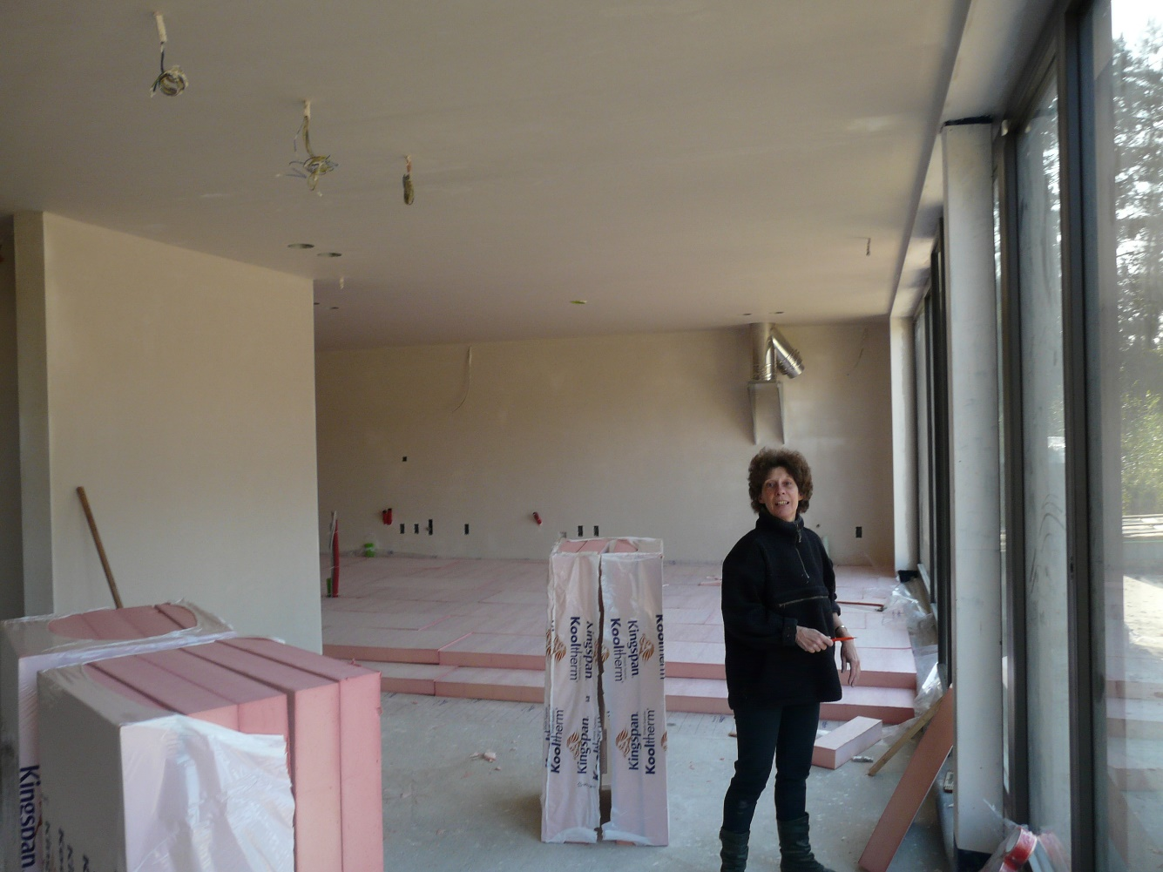
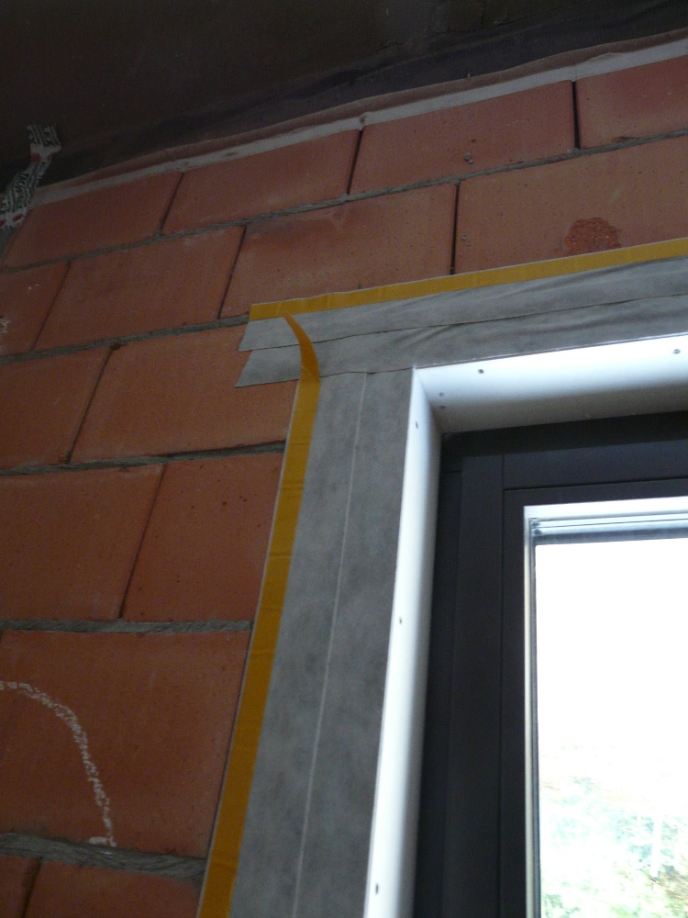
Wielewaallaan Grimbergen

Slide 30
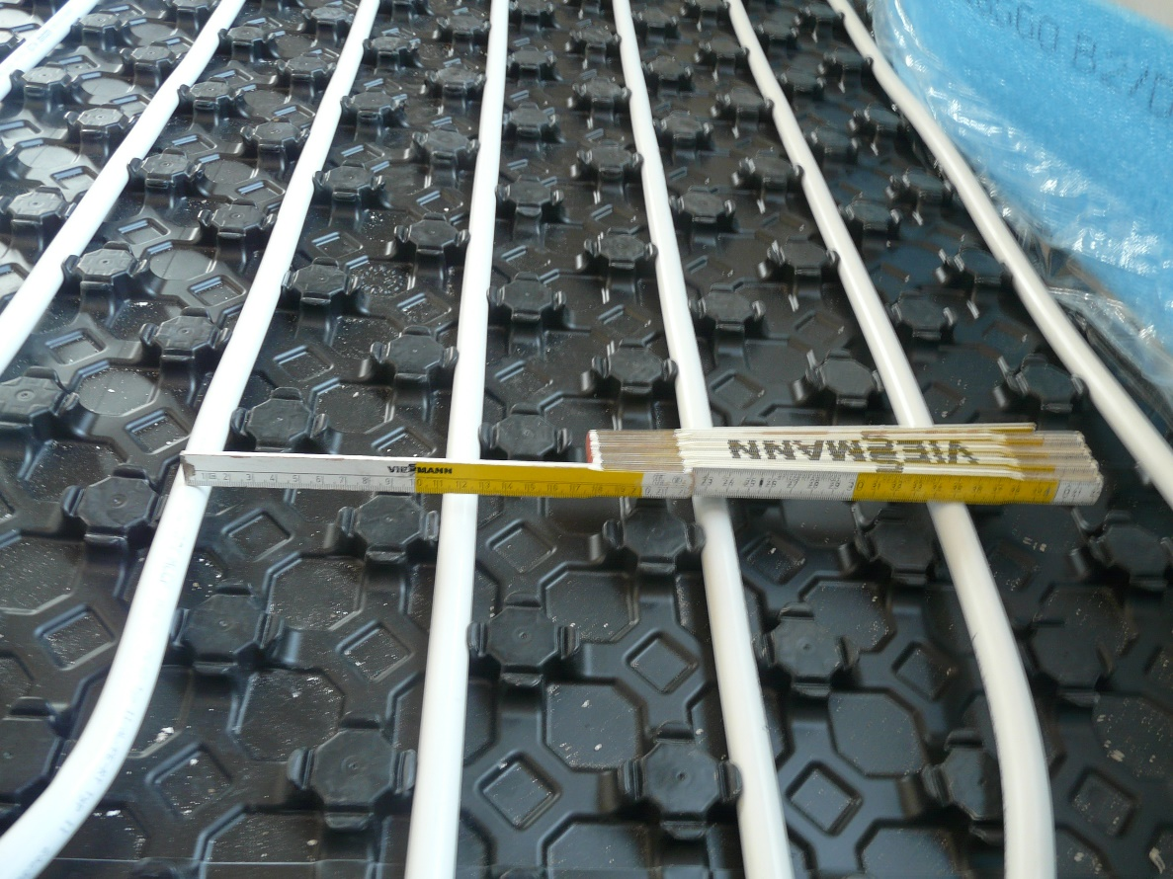
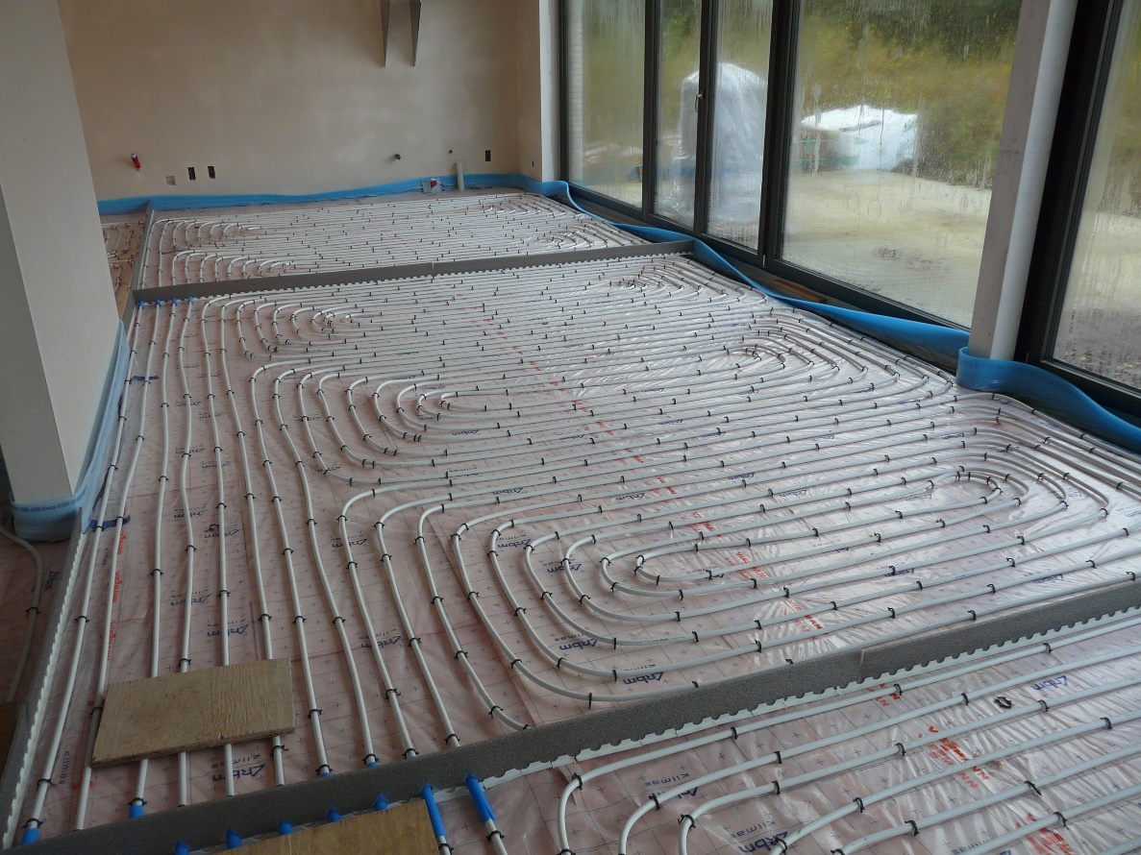
Wielewaallaan Grimbergen

Slide 31
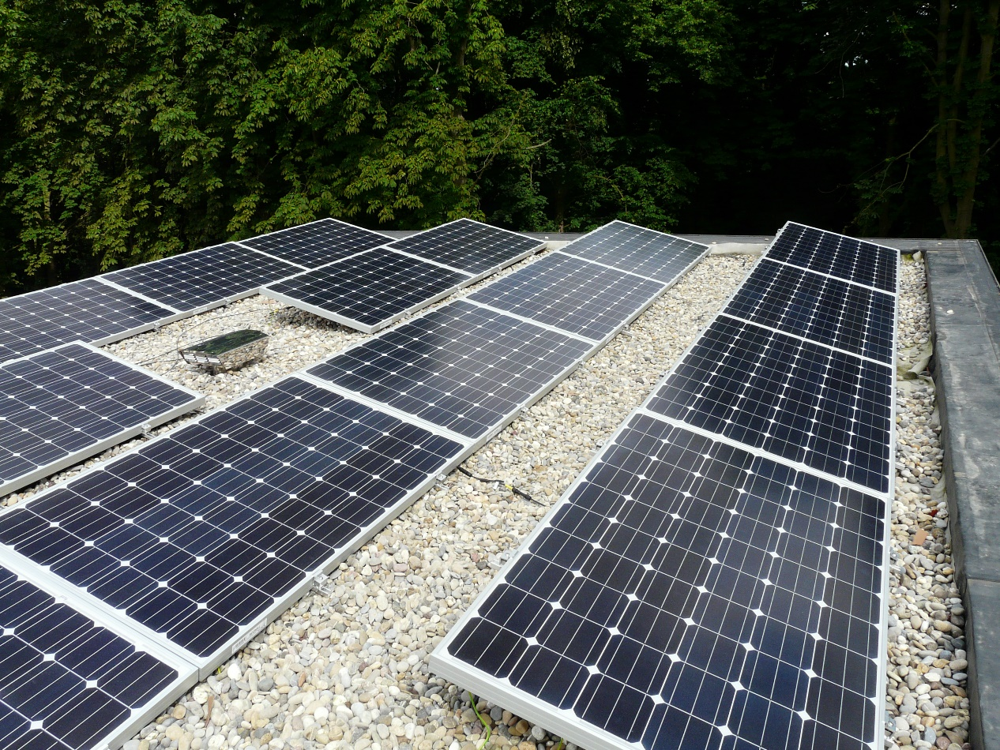
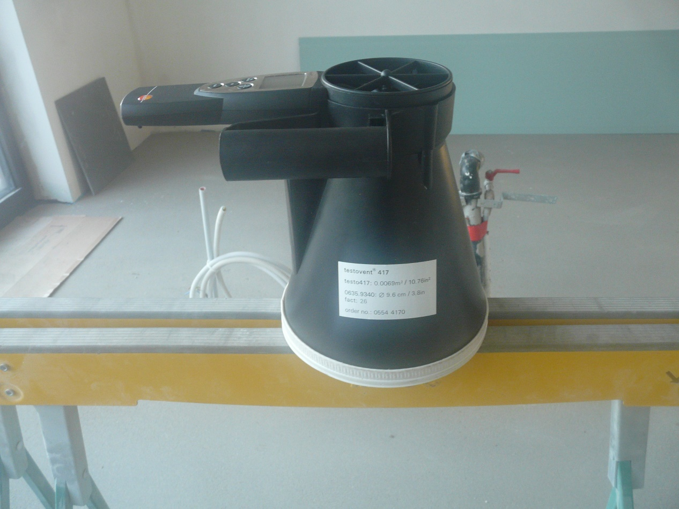
Wielewaallaan Grimbergen

Slide 32
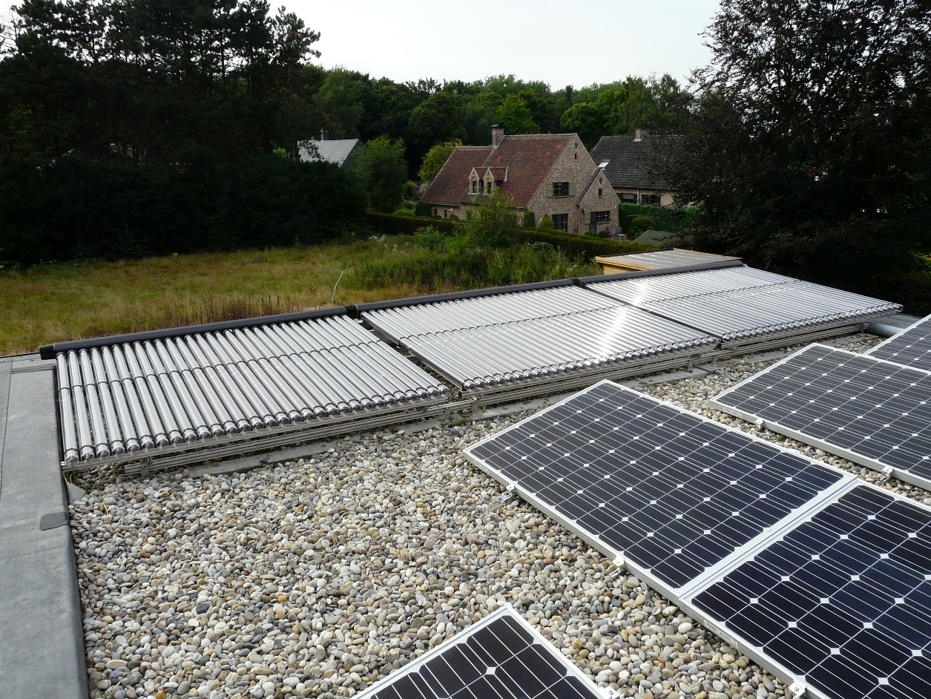
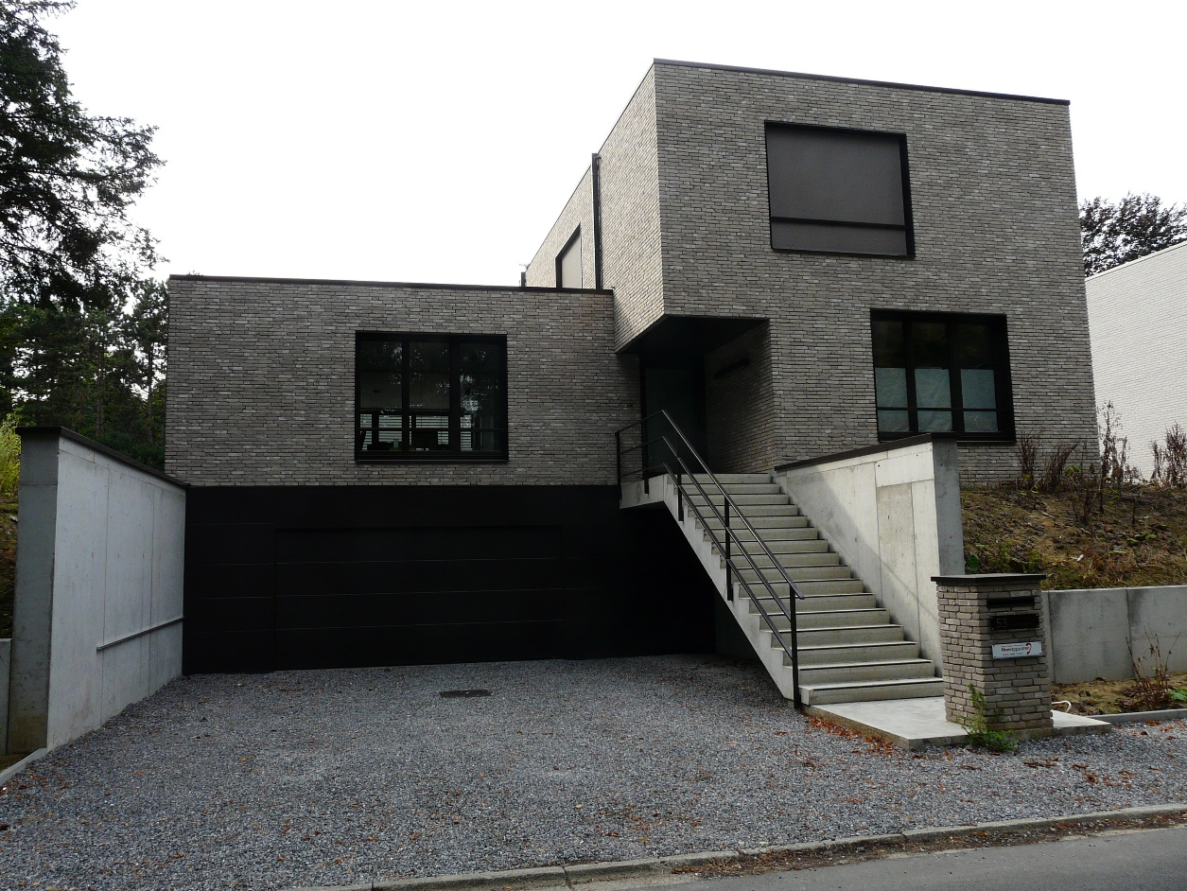
Wielewaallaan Grimbergen

Slide 33
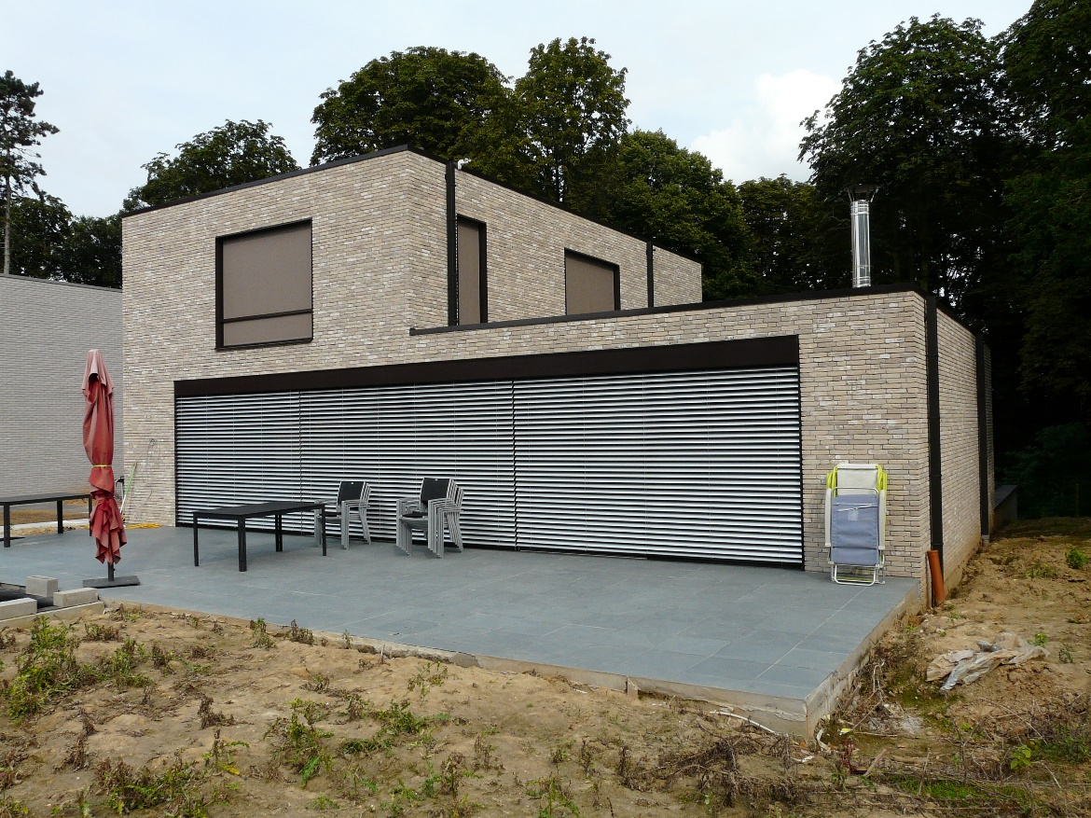
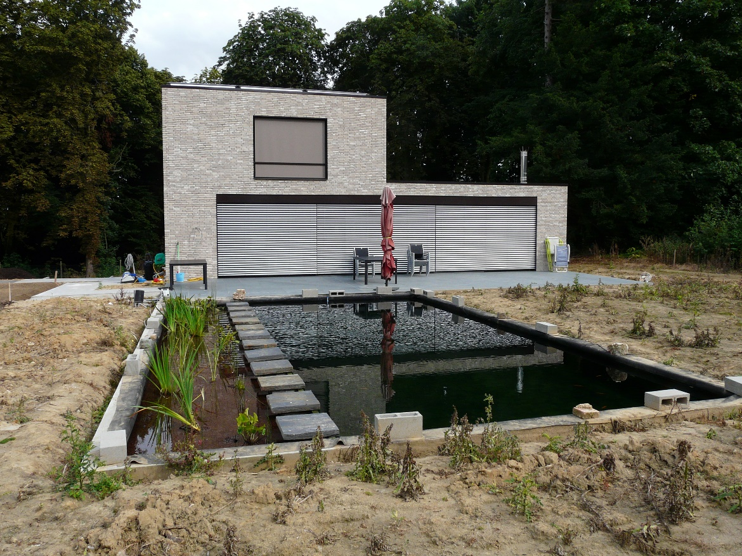
Wielewaallaan Grimbergen

Slide 34
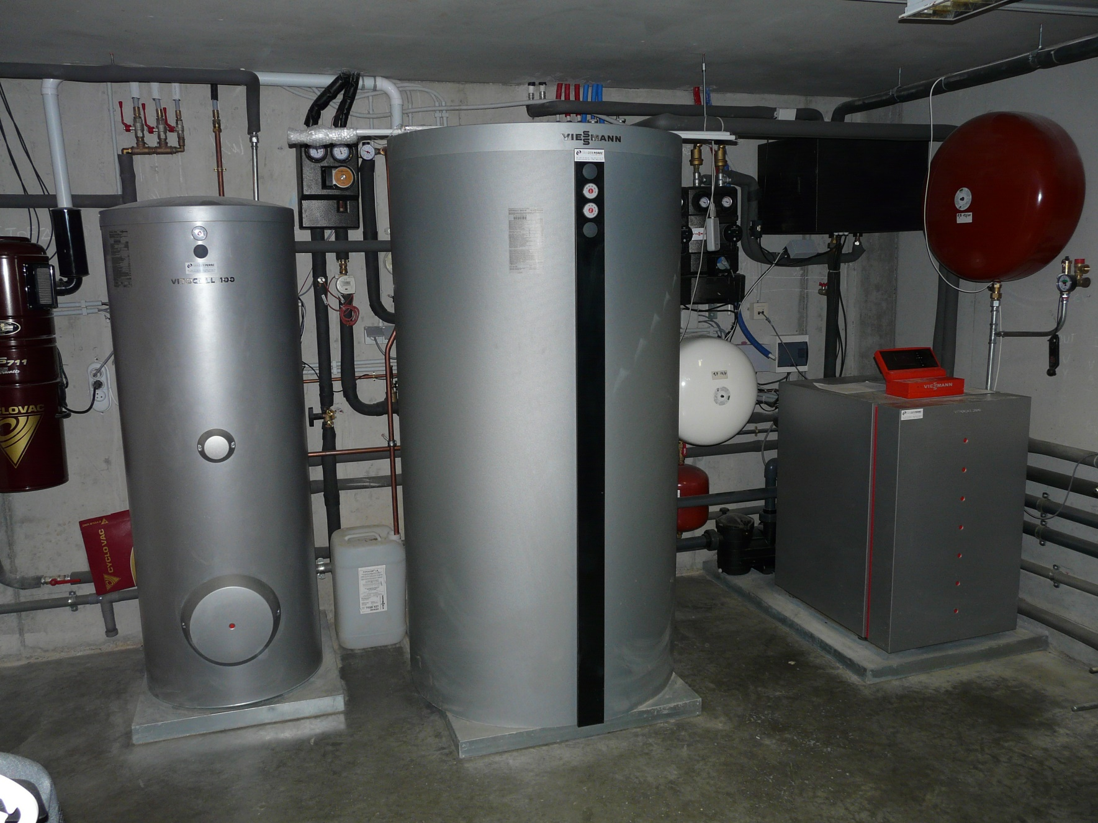
Wielewaallaan Grimbergen

